Slide 1



Slide 2
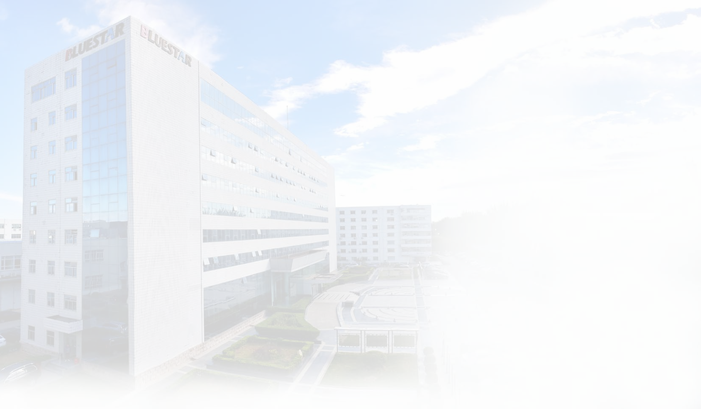
Компания является стопроцентной дочерней компанией China Chemical Group Co. (164 из 500 крупнейших компаний мира в 2020 году), является крупнейшей, самой мощной профессиональной инженерной сервисной компанией в индустрии очистки Китая, а также основателем и навигатором современной индустрии промышленной очистки в Китае. В качестве спонсора компания является вице-председателем Ассоциации индустрии очистки Китая, а также директором профессионального комитета инженеров по очистке Ассоциации индустрии очистки Китая и директором профессионального комитета фармацевтов по очистке.
Компания является единственной в Китае, которая имеет квалификацию химической очистки класса A и физической очистки, сертифицированную Китайской ассоциацией промышленной очистки, класс A1 химической очистки котла, класс A химической очистки промышленного оборудования, класс высокого давления очистки воды промышленного оборудования, класс A квалификации очистки резервуара промышленного оборудования, и давление мощности электрического котла в электроэнергетике Федерации электрических предприятий Китая Компания сертифицирована комитетом по надзору за безопасностью компании с квалификацией класса A соответствия химической очистки в электроэнергетике и нефтехимической очистки и обслуживания квалификации, сертифицированной Китайским институтом тестирования и исследования специального оборудования.
Компания отвечает за составление и пересмотр национальных стандартов GB/T25146, GB/T25147, GB/T25148, GB/T25149, GB/T25150 и отраслевых стандартов HG/T2387, T/QX002. BLUESTAR Cleaning является одним из подразделений по разработке национальных стандартов GB/T39293, GB19210, групповых стандартов T/CPCIF0004, T/QX001.
Компания является центром исследований и разработок, производства и применения технологий промышленной очистки в Китае, а также центром распространения технологий очистки в Китае. Исследованные и разработанные серии технологий и продуктов очистки получили Национальную премию за изобретение и премию за научно-технический прогресс, а также были включены в ключевой план продвижения национальных научно-технических достижений. Разработано и произведено полностью автоматическое инженерное транспортное средство для уборки, заполняющее пустые места в стране и за рубежом. Компания самостоятельно разработала ряд патентованных чистящих средств и ингибиторов коррозии. Завершено исследование технологии сушки трубопровода газотранспортной линии Запад-Восток национального ключевого проекта, среди которых технология химической очистки и технология ингибитора коррозии являются ведущими на международном уровне.
Компания завоевала доверие клиентов благодаря высококачественным техническим услугам и передовой технологии управления инженерными работами. Поэтому компания была признана Государственным управлением промышленности и торговли в качестве национальной известной торговой марки в области промышленного обслуживания.
Компания располагает передовым очистительным, антикоррозийным и сушильным оборудованием и техническими средствами. Освоены комплексные технологии очистки крупногабаритного комплектного оборудования, технология очистки струей воды высокого давления, технология очистки импульсом водяного газа, технология очистки от микроорганизмов, технология и оборудование для сушки трубопровода, технология очистки и сушки поликремния комплектного оборудования, различные технологии антикоррозионной техники. Компания имеет десятки больших, крупных и средних автоматических машин для очистки, роботов для очистки, комплексное оборудование для промывки нефти, сушильный агрегат, оборудование для очистки струей воды сверхвысокого и высокого давления, европейский импортный автоматический привод струи воды высокого давления, сверхкрупное и полномасштабное автоматическое оборудование для очистки резервуаров для сырой нефти, полностью автоматическую установку для перекачки сердцевины пучка труб теплообменника, зеркало для внутреннего измерения труб на больших расстояниях Оборудование для очистки сухим льдом, блочный анализатор, детектор утечек в трубопроводе и другие соответствующие приборы и оборудование для анализа, обнаружения, контроля.
Компания имеет хорошие инженерные достижения, и участвовала в проекте очистки системы перед запуском крупномасштабных комплектов установок, таких как нефтепереработка и химическая интеграция, угольная химия и химическое удобрение, построенных в период с "восьмого пятилетнего плана" по "13-й пятилетний план" в Китае. Проект осушения трубопровода газотранспортной линии Запад-Восток, национальный ключевой проект, в последние годы в Китае практически заключен контракт на проект очистки поликремниевого устройства, а также осуществлен первый космический корабль "Шэньчжоу" и несколько устройств по выводу из эксплуатации ядерной энергетики и ядерных установок и т.д. с высокими техническими трудностями.
Компания прошла сертификацию системы менеджмента качества iso9001:2015 (gb/t19001-2016), системы экологического менеджмента iso14001:2015 (gb/t24001-2016), системы менеджмента охраны труда iso45001:2018 (gb/t45001-2020). Это единственная инженерная компания по очистке, имеющая квалификацию CNPC, Sinopec, CNOOC, CNNC и CGNPC.

Slide 3
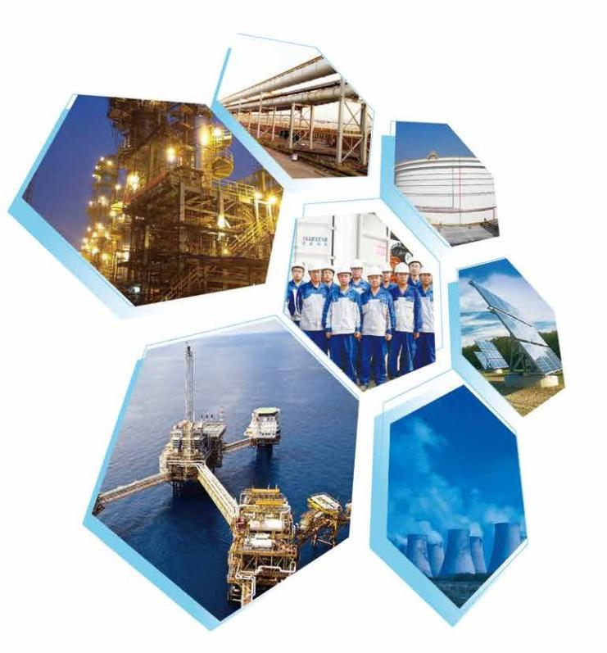
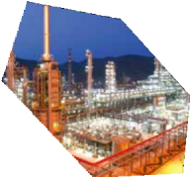
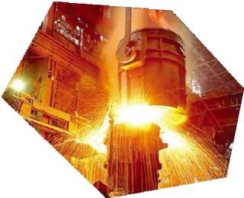
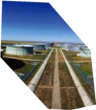
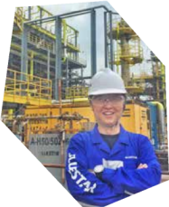

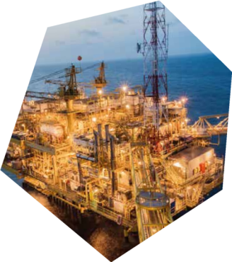
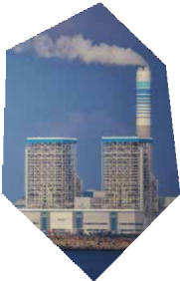
СФЕРЫ УСЛУГ
Нефтехимическая промышленность Основная химия
Тонкая химия
Угольная химия
Трубопровод
Энергетика
Металлургия
Новая энергетика
Атомная промышленность
Морское машиностроение
Оборонная промышленность Аэрокосмическая промышленность Автомобильная промышленность Бумажная промышленность
Благодаря постоянному прогрессу промышленных технологий и собственным преимуществам в управлении и технологии, компания распространяет свои услуги на все сферы народного хозяйства, компания не только сохраняет преимущества в химической, нефтехимической, и магистральных трубопроводах, энергетике, металлургии и других традиционных областях, но и распространяет услуги инженерной очистки на новую энергетику, атомную промышленность, оборонную промышленность и аэрокосмическую отрасль. В ходе выполнения инженерных услуг по очистке мы также выполняем работы по поддержанию и обслуживанию крупномасштабных устройств. Мы всегда расширяем нашу цепочку услуг и предлагаем услуги с добавленной стоимостью, придерживаясь концепции создания ценности для управления клиентами от начала до конца.
03
04
PAGE

Slide 4
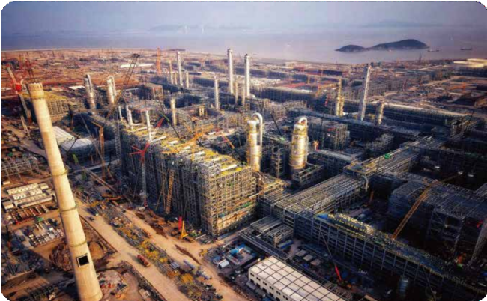
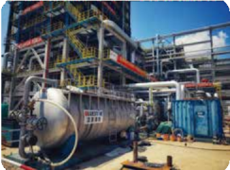
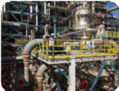
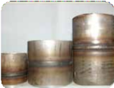
ХИМИЧЕСКАЯ ОЧИСТКА
Технология экологической очистки
Технология экологической очистки компании - это новейшая разработанная технология очистки нового поколения. В ней используются разлагаемые чистящие средства и процессы, и она может быть очищена в нейтральных условиях. Она не вызывает коррозии оборудования и не загрязняет окружающую среду.
Особенности очистки окружающей среды
Тщательно удаляет отложения и оказывает особое воздействие на нерастворимые отложения, такие как сульфат и силикат. Широкое применение, подходит для устройств и сооружений различных отраслей промышленности.Особенно подходит для крупномасштабных систем установки со сложными структурами. Пассивирующая пленка на поверхности является полной и чистой после пассивации.
Компания использует серию чистящих средств для удаления грязи или покрытий на поверхности очищаемого объекта посредством обезжиривания, удаления ржавчины, пассивации и других процессов. Компания владеет 400 м3/ч, 250 м3/ч, сверхбольшими, крупномасштабными автоматическими очистительными насосными станциями и различными малыми и средними насосными станциями, с высокой степенью интеграции, которые могут удовлетворить требования строительства химической очистки в различных областях. Компания имеет богатый опыт и достижения в области пусконаладочных работ и технического обслуживания крупномасштабного оборудования химической очистки, такого как промышленная и угольная химическая промышленность.
Особенности
Технология ингибирования коррозии с независимыми правами интеллектуальной собственности имеет высокую скорость ингибирования коррозии. Имеет широкий спектр применения и подходит для оборудования и сооружений в различных отраслях промышленности. Особенно подходит для крупномасштабных монтажных систем со сложной структурой. Ассивационная пленка на поверхности полная и чистая после очистки. Может осуществлять очистку в режиме онлайн.
07
08
PAGE

Slide 5
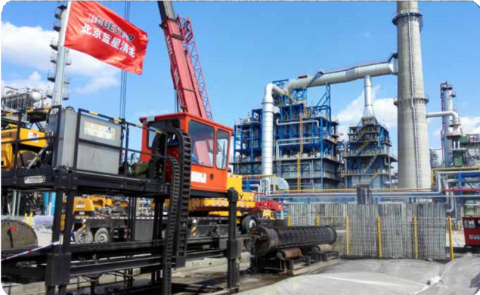
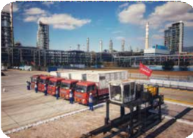
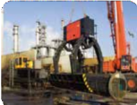
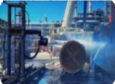
ОЧИСТКА СТРУЕЙ ВОДЫ ПОД ВЫСОКИМ/УЛЬТРАВЫСОКИМ ДАВЛЕНИЕМ
Компания располагает передовым в мире оборудованием для очистки струей воды высокого давления
Оборудование для очистки струей воды высокого давления Hammelmann из Германии (давление 2800 бар)
Оборудование для очистки струей воды высокого давления NLB из США (давление 2800 бар)
Оборудование для очистки струей воды высокого давления NLB из США (давление 3500 бар)
Оборудование для очистки струей воды высокого давления Jetstream из США (давление 1400 бар)
Оборудование для очистки струей воды высокого давления Jetstream из США (давление 2800 бар)
Технология очистки струей воды высокого/ сверхвысокого давления
Очистка достигается за счет удара, кавитации, шлифовки и раскалывания клина струи воды высокого давления на поверхности объекта. Она отличается отсутствием коррозии оборудования, высокой эффективностью очистки и экономией энергии. Компания располагает передовым в мире водоструйным оборудованием высокого давления, внедряет самую современную полностью автоматическую установку для перекачки сердцевины пучка труб и оборудование для автоматического выполнения водоструйной очистки высокого давления, комплексно и эффективно улучшает качество работы и эффективность, в наибольшей степени обеспечивая безопасность строительства для персонала.
Полностью автоматический водоструйный очиститель высокого давления Peinemann из Нидерландов
Полностью автоматическая машина для извлечения углей Peinemann из Нидерландов
Особенности
Высокая степень автоматизации.
Отсутствие повреждений на поверхности оборудования. Отсутствие ограничений по типу и форме материала оборудования. Высокая эффективность очистки.
Отсутствие загрязнения окружающей среды.
Высокая эффективность работы.
Может осуществлять трехмерную очистку.
Обеспечение безопасности персонала.
PAGE

Slide 6
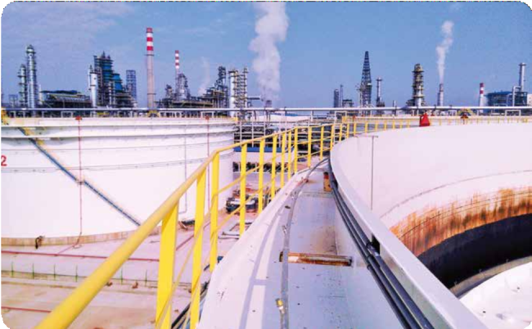
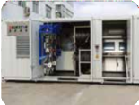
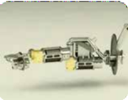
ОЧИСТКА НЕФТЯНЫХ РЕЗЕРВУАРОВ И МИНИМИЗАЦИЯ ТВЕРДЫХ ОТХОДОВ
Особенности
Хороший эффект очистки и возможность проведения полного спектра очистки резервуара. Процесс очистки легко контролировать и визуально.
Более короткий период строительства, меньшее внешнее воздействие на окружающую среду. Тяжелые отложения могут быть эффективно очищены.Для отделения масла параллельно с процессом очистки, что делает потребление дизельного топлива минимальным.
Нет входа человека в резервуар, процесс очистки является безопасным и охрана окружающей среды.
Коэффициент извлечения сырой нефти высок; более 95% углеводородов из отложений могут быть извлечены. Высокоскоростная трехфазная центрифуга; снижает стоимость утилизации твердых отходов.
Компания является одним из отечественных предприятий, которое эксплуатирует систему COWS, систему визуализации S&U и систему минимизации твердых отходов.
При длительном использовании резервуаров для сырой нефти и нефтепродуктов происходит коррозия корпуса резервуара. Операция по очистке резервуаров должна проводиться перед регулярным техническим обслуживанием, чтобы соответствовать стандарту горячих работ. Традиционная ручная операция очистки неэффективна, связана с высоким риском безопасности и серьезным загрязнением окружающей среды. Беспилотная механическая система очистки компании повышает безопасность, качество и защиту окружающей среды при очистке резервуаров. Через очистительный пистолет, установленный на люке, очищающая среда распыляется на очищенную поверхность при определенной температуре, давлении и скорости потока, чтобы удалить нефтяной конденсат и остатки нефти на очищенной поверхности и восстановить их. Очищенный резервуар для нефти соединяется с внешним резервуаром для сбора сырой нефти через трубопровод очистки. Под управлением модуля очистки может быть создана система циркуляции очистки для очистки нефтяного резервуара с помощью дистанционного управления. В процессе очистки нет необходимости в том, чтобы персонал входил в резервуар. В то же время, загрязнения масла могут быть отделены и извлечены автоматически, что позволяет сократить их количество и использовать повторно. Безопасная и надежная очистка нефтяного резервуара и затраты могут быть снижены, а загрязнения окружающей среды можно избежать. В течение длительного времени на дне очищенного резервуара для сырой нефти остается большое количество твердого остатка. При традиционной очистке резервуаров он переходит в другие резервуары посредством циркуляции, что не позволяет достичь реального сокращения твердых отходов. Система HRS-L, разработанная компанией, может значительно снизить содержание твердых веществ в нефти и содержание нефти в твердых отходах после очистки резервуара, значительно сократить затраты на обработку твердых отходов и повысить коэффициент извлечения сырой нефти.
PAGE

Slide 7
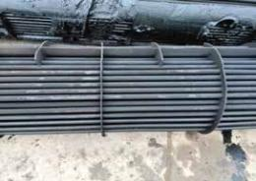
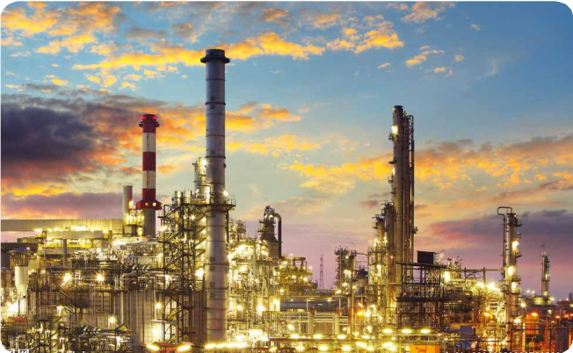
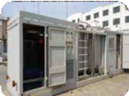
ТЕХНИЧЕСКАЯ ОЧИСТКА НЕФТЕПЕРЕРАБАТЫВАЮЩИХ АППАРАТОВ
Дезодорирование и пассивирующая очистка
Пассиватор для очистки от сульфида железа, самостоятельно разработанный компанией, соответствует требованиям по защите окружающей среды и не имеет побочных эффектов. Он может эффективно удалять сульфид железа и нефтяные загрязнения, предотвращать выброс сероводородного газа и других токсичных и вредных веществ, играть хорошую защитную роль в оборудовании и трубопроводах, а также эффективно обеспечивать безопасность последующих работ по осмотру и обслуживанию. Пассиватор изготавливается из органических и неорганических соединений. Химикат может отслаивать масло, разлагать сульфид железа на стабильную соль железа и сульфат и растворять в воде, чтобы эффективно удалять сульфид железа. В процессе реакции не будет клея и блокировки трубопровода, лотка и упаковки.
После остановки нефтеперерабатывающего завода в оборудовании и трубопроводах после продувки паром и промывки водой остаются осадок, углеродистые отложения, пыль катализатора, горючий газ (LEL), угарный газ (CO), сероводород (H2S), меркаптаны, сульфид железа (FeS) и т.д.. Непосредственное открытие оборудования и разборка трубопроводов чреваты такими несчастными случаями, как самовозгорание или взрыв, что приводит к ненормальному обслуживанию. Поэтому перед обслуживанием необходимо провести сменную химическую очистку, чтобы удалить внутреннюю грязь и устранить угрозу безопасности. Компания использует очистители жира, дезодорирующие пассиваторы, циркуляцию жидкой фазы, циркуляцию паровой фазы, методы распыления или замачивания для удаления остаточной грязи шлама, углеродистых отложений, пыли катализатора, а также горючего газа (LEL), угарного газа (CO), сероводорода (H2S), меркаптанов, сульфида железа (FeS), которые устраняются и выводятся из системы. После замены химической очистки содержание горючего газа (LEL), угарного газа (CO) и сероводорода (H2S) составляет 0%, что позволяет проводить непосредственный осмотр и ремонт. Сульфид железа (FeS) полностью пассивирован, что исключает риск самовозгорания. Сменная химическая очистка является эффективной, быстрой, безопасной и экологически чистой, значительно сокращая время простоя и обслуживания устройства, а также экономя много трудовых, материальных и финансовых ресурсов. По сравнению с традиционными операциями продувки паром, химическая очистка с заменой является безопасной и экологичной и имеет значительные экономические преимущества.
Введение в механическую декоксовку печных трубных блоков
В основном применяется для очистки внутренней поверхности коксовых печей, вакуумных печей, печей гидроочистки, печей для сырой нефти. Область применения: внутренний диаметр трубы менее 300 мм, практический диаметр (с учетом кокса) более 50 мм. Система состоит из: насоса, системы управления, золотников и декоксовых скребков. Простота в эксплуатации, безопасность и защита окружающей среды.
PAGE

Slide 8
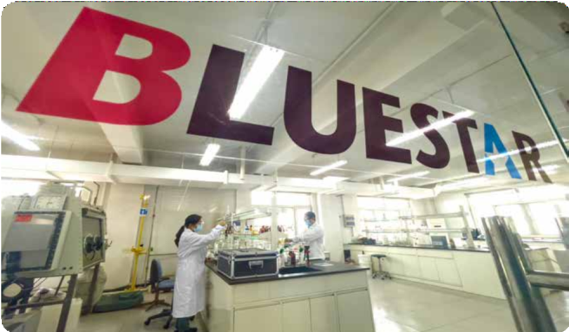
СПЕЦИАЛЬНЫЙ АНАЛИЗ НЕРАСТВОРИМОГО НАЛЕТА И ИНДИВИДУАЛЬНЫЕ РЕШЕНИЯ ПО ОЧИСТКЕ
Из-за дефектов материала, температуры, давления или конструкции рабочее оборудование, трубопроводы и компоненты вызывают ненормальную внутреннюю работу и образование нерастворимых отложений на поверхности ненормальных частей, которые невозможно удалить традиционными чистящими средствами и техническими средствами. В процессе промышленной очистки в течение более 30 лет компания обобщила набор зрелых методов анализа накипи и соответствующих методов разработки чистящих средств. Особенно в последние годы компания сотрудничает с такими аналитическими и испытательными учреждениями, как Университет Цинхуа, Пекинский университет химической технологии и Институт процессов Китайской академии наук с помощью собственного центрального предприятия. Что касается индивидуальных чистящих средств, компания также получила техническую поддержку от ведущих международных производителей, таких как Nouryon, Evonik, Solvay и др. Разработка индивидуальных чистящих средств также достигла значительных результатов. Эта служба на основе конкретных образцов накипи и исходных данных, предоставленных клиентом, классифицирует и дополнительно оценивает типы образцов накипи с помощью стандартных процедур идентификации для уточнения ключевых данных, таких как состав образцов накипи и форма кристаллов. Затем, в соответствии с базой данных основных формул компании, формула чистящего средства подбирается индивидуально. После статического эксперимента по погружению в воду отсеивается формула со скоростью рва, соответствующей стандарту, затем проводится динамический эксперимент до тех пор, пока не будет определена индивидуальная формула. Затем составляются данные, связанные со скоростью коррозии субстрата, и настраивается соответствующий ингибитор коррозии. Наконец, настроенное чистящее средство воспроизводится и поставляется клиенту. Благодаря этой модели индивидуального обслуживания многие отечественные и международные клиенты, такие как PetroChina, Sinopec и Chevron, успешно решили проблемы очистки, которые не могут быть улучшены или решены в соответствии с традиционными технологиями и оборудованием. В настоящее время компания имеет в своей библиотеке образцов сотни решений по общим и специальным процессам очистки.
Инструменты анализа
Объект испытаний | Инструмент | Содержание теста
Анализ элементов поверхности | Рентгеновская фотоэлектронная спектроскопия XPS | Анализ валентности; качественный и полуколичественный анализ。
 | Рентгенофлуоресцентный спектрометр XRF | Качественный и количественный анализ; элементы тестируются в диапазоне Na(9)-U(92).
Анализ объемных элементов | Анализаторы элементов | Анализ содержания C, H, O, N и S.
 | Атомно-эмиссионная спектроскопия с индуктивно связанной плазмой | Качественный и количественный анализ; определение 73 металлов и некоторых неметаллических элементов.
 | Масс-спектрометрия с индуктивно связанной плазмой | Качественный и количественный анализ.
Анализ фазовой структуры | Рентгеновский дифрактометр XRD | Качественный и количественный анализ; параметры кристаллической структуры и состав.
Групповой и структурный анализ | Газовый хромато-масс-спектрометр GC-MS | Качественный и количественный анализ; структурный и композиционный анализ.
 | Газовый хроматограф PY-GCMS | Качественный и количественный анализ; структурный и композиционный анализ; анализ полимерных мономеров и продуктов расщепления.
 | Жидкостная хроматография-масс-спектрометр LC-MS | Качественный и количественный анализ; молекулярный вес, молекулярные формулы, функциональные группы соединений, но неспособность разрешить структуры.
 | Инфракрасная спектроскопия с преобразованием Фурье FTIR | Качественный анализ; идентификация молекулярных связей и функциональных групп, определение молекулярного состава, разрешение структур и идентификация изомеров и гомологов.
 | Спектроскопия комбинационного рассеяния света | Качественный анализ; идентификация молекулярной основы и определение информации о молекулярной структуре относится к неполярным связям.
 | Спектроскопия ядерного магнитного резонанса ЯМР | Качественный и количественный анализ; структурный анализ.
 | Протонный ЯМР 1H NMP | Определите число атомов водорода в органическом соединении и положение углеродного скелета, в котором они находятся; число и тип водородсодержащих групп в спектре Н и их связь с другими группами, тип соединения.
 | Спектроскопия ядерного магнитного резонанса углерода 13C NMP | Определить распределение углерода, тип углеродного ядра и информацию об углеродном скелете; различать первичные, вторичные, третичные и четвертичные микроструктуры углерода в различных структурах.
15
16
PAGE

Slide 9
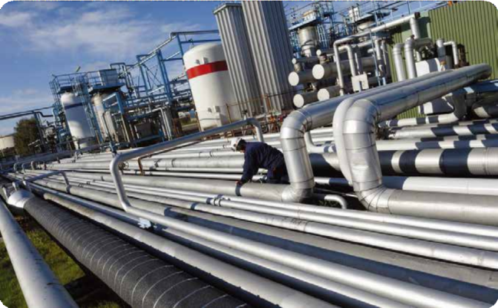
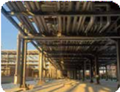
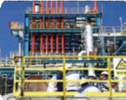
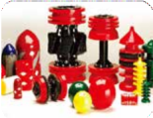
ПРЕДПРОИЗВОДСТВЕННАЯ ОЧИСТКА ПАРОВЫХ, КИСЛОРОДНЫХ, МАТЕРИАЛЬНЫХ ТРУБОПРОВОДОВ
Особенности
PIG может проходить через трубопроводы любой формы. Он прост в эксплуатации. Требуется только один вход и один выход. Короткий период строительства, нет необходимости в специальной рабочей площадке. Высокая пропускная способность, высокая прочность и полноразмерность. Очиститель PIG может использоваться в следующих областях: промышленные и бытовые водопроводы или канализации, муниципальные газопроводы, различные виды заводских технологических трубопроводов, трубопроводы для транспортировки нефти или газа на нефтяном месторождении и т.д.Значительно сокращает время предварительной очистки трубопровода, что позволяет владельцам сэкономить средства. Эффект очистки очевиден, и нет ограничений по защите окружающей среды.
При очистке PIG противодавление используется в качестве движущей силы для продвижения PIG по трубе и удаления накипи и грязи. Система PIG состоит из PIG, пусковой установки PIG, приемника PIG, системы определения относительных параметров, источника питания и приводного средства. PIG представляет собой пулеобразный чистящий инструмент, изготовленный из специального полиуретана и других материалов, причем разные материалы PIG имеют разную эффективную длину хода. Технология PIG особенно подходит для трубопроводов, транспортирующих жидкости на большие расстояния, и для трубопроводов, где допускается остановка производства для очистки, а также для некоторых трубопроводов, не поддающихся химической очистке. В последние годы компания сочетает технологию очистки скребками с традиционной технологией химической очистки и успешно применяет ее в машиностроении. Это значительно экономит затраты на подготовку производства и время владельца, обеспечивая при этом хорошее качество очистки.
17
18
PAGE

Slide 10
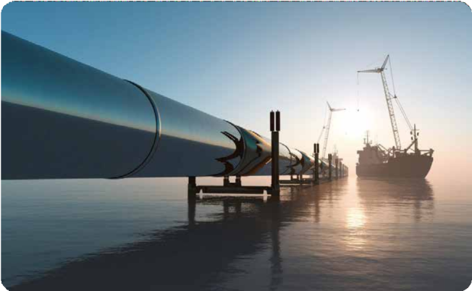
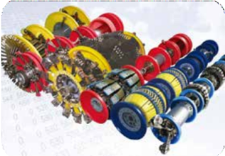
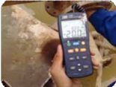
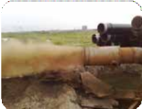
ОЧИСТКА И СУШКА ТРУБОПРОВОДОВ
Особенности
Хорошее сушильное воздействие, точка росы может быть ниже -40℃ (стандартная атмосфера).
Высокая скорость сушки, короткий период эксплуатации.
Более низкая стоимость по сравнению с другими методами.
Легкий процесс управления, с непрерывным контролем.
。
Технология осушения трубопроводов
Для удаления остаточной воды внутри трубопровода используется воздух или азот с низкой точкой росы. У нас есть десятки установок для сушки трубопроводов с высококачественными мобильными воздушными компрессорами Altas, гарантирующими качество проектов.Компания является пионером в области очистки и сушки трубопроводов большой протяженности в Китае. Мы успешно завершили очистку и сушку тысяч километров трубопроводов большой протяженности в рамках проекта по транспортировке природного газа с запада на восток Китая.
PAGE

Slide 11
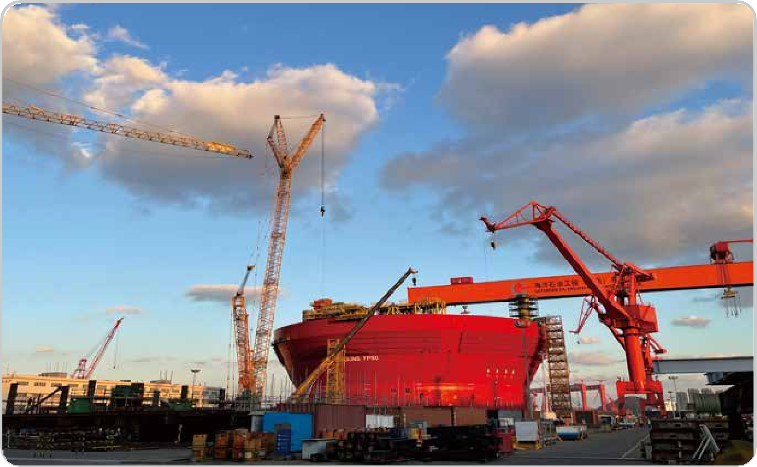
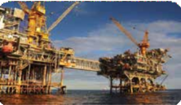
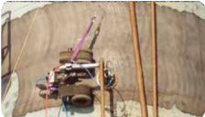
ТЕХНОЛОГИЯ МОРСКОЙ ОЧИСТКИ
Испытание на утечку и испытание на критическую герметичность клапана | Испытание на герметичность включает в себя проверку герметичности при низком давлении и герметичности при высоком давлении перед установкой. Проводите критические испытания клапанов в периоды герметичности при высоком и низком давлении.
Промывка масляной линии гидравлики/смазочного масла | При промывке гидравлического/смазочного нефтепровода используется метод циркуляционной промывки внешней насосной станцией, насосная станция внешней промывки используется для создания турбулентности среды, которая может быстро и эффективно удалить накипь на стенке трубопровода.
Эндоскопический осмотр | Видеооборудование используется для отбора проб в трубопроводе, чтобы убедиться, что чистота внутри трубопровода соответствует требованиям. После промывки все трубопроводы, считающиеся важными для работы, должны пройти внутренний осмотр с помощью видеокамеры, чтобы убедиться, что весь мусор удален перед гидростатическим испытанием.
Подтверждение и повторная калибровка редукционного клапана | Перед установкой выполните повторную калибровку редукционного клапана в соответствии со стандартом ISO/IEC 17025:2005 и повторите выпуск.
Управление фланцами | Видеооборудование используется для отбора проб в трубопроводе, чтобы убедиться, что чистота внутри трубопровода соответствует требованиям. После промывки все трубопроводы, считающиеся важными для работы, должны пройти внутренний осмотр с помощью видеокамеры, чтобы убедиться, что весь мусор удален перед гидростатическим испытанием.
Химическая очистка | Целью химической очистки является удаление масла, жира, шлама и ржавчины из оборудования и систем трубопроводов с высокими стандартами очистки или специальной антикоррозийной обработкой.
Очистка и обработка поверхности струей воды под высоким давлением | Очистка струей воды высокого давления представляет собой полностью автоматический привод, оснащенный давлением 2800 кг для дробления поверхностного налета, ржавчины, покрытия и отложений и заставляет налет отпадать, обнажая очищенную поверхность.
Промывка трубопровода и испытание гидростатическим давлением | Цель промывки трубопроводной системы - очистить трубы, удалить оставшийся песок и мусор в оборудовании и трубах, обеспечить чистоту и гладкость каждой системы. Сделать трубопровод отвечающим цели очистки, обеспечить необходимые физические/химические свойства для последующих операций, и поддерживать это состояние до отладки системы. Гидравлическое испытание трубопровода под давлением заключается в проверке того, может ли трубопроводная система нормально работать при проектном давлении или под давлением гидравлического испытания. Проверяется общая прочность трубопровода и то, может ли он выдержать давление трубопровода.
PAGE

Slide 12
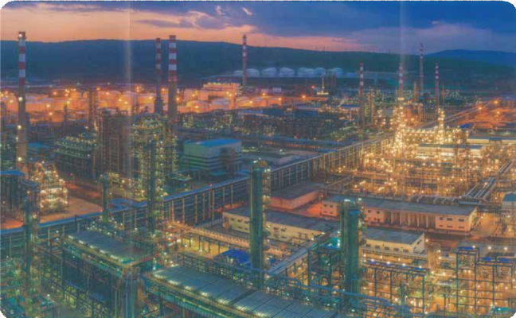
ИССЛЕДОВАНИЕ ТЕХНОЛОГИЙ И ПОДДЕРЖКА ПРОДУКЦИИ
Серия промышленных очистителей
LX2000-005 Очиститель масла и жира (жидкий) | Очистка от масла и жира поверхности углеродистой стали, SS, меди, алюминия и других металлов.
LX2000-006 Кислотный очиститель «три в одном» (углеродистая сталь) | Обезжиривание, обеспыливание и антикоррозийная обработка, протирка и травление. Циркуляция и промывка резервуаров и трубопроводов. Просты в использовании, не требуют пассивации после очистки.
LX2000-008 Очиститель металлических масел и жиров (твердый) | Очистка от масла и смазки поверхности углеродистой стали, SS, меди, алюминия и других металлов. Твердый тип и легкая транспортировка.
LX-C038 Очиститель масла и ржавчины средней природы (углеродистая сталь, нержавеющая сталь) | Обезжиривание и обеспыливание всех агрегатов, трубопроводов, проволоки, пластин перед вводом в эксплуатацию. Нейтральный характер, не содержит кислот и щелочей.
LX-056 Карбонатный очиститель | Для очистки от карбонатного налета, содержит ингибитор коррозии.
LX-066 Очиститель сульфатов | Для очистки от сульфатного налета, содержит ингибитор коррозии.
LX-C035 Очиститель алюминиевых материалов | Для очистки от накипи поверхности вентиляторного доводчика кондиционера и радиатора с алюминиевыми ребрами.
LX-M820/M823/M825/M910 Очиститель оцинкованных поверхностей | Для очистки от накипи теплообменника водовоздушного охладителя из углеродистой стали с оцинкованной поверхностью.
LX-096 Очиститель труб нагревателя | Для очистки от накипи наружной поверхности нагревателя.
Серия продуктов для нефтеперерабатывающих устройств
LX-H011 Очиститель от тяжелых нефтяных загрязнений (на водной основе) | Эффективно удаляет тяжелые нефтяные шламы
LX-C012 Дезодорирующее чистящее средство (на масляной основе) | Эффективно удаляет тяжелые нефтяные шламы
LX-612 Дезодорант (газовая и водная фазы) | Эффективно удаляет меркаптан, H2S и другие вещества с неприятным запахом.
Пассиватор LX-723 FeS | Эффективно удаляет FeS и легковоспламеняющиеся вещества.
LX-531 Средство для удаления кокса | Для очистки от кокса, образующегося в результате изменения температуры и накопления при добыче нефти.
Продукты серии Ингибитор
LAN-826 Многоцелевой кислотный травильный ингибитор коррозии | Ингибитор кислотного травления для различных материалов, прост в использовании.
LX9-001 Многоцелевой кислотный травильный ингибитор коррозии (твердый тип) | Для использования в системе водяного охлаждения с открытой циркуляцией для предотвращения коррозии металла и образования накипи.
23
24
PAGE

Slide 13
































ПАРТНЕРЫ
25
26
PAGE

Slide 14
РЕФЕРЕНЦИИ
Нефтехимическая промышленность
Устройство для чистки | Область очистки | Референии
·Бутадиеновая установка | ·Устройство для извлечения бутадиена· Сферический резервуар для бутадиенового продукта·Трубопровод транспортировки бутадиенового продукта | В 2021 году завод по производству бутадиена PetroChina Fushun Petrochemical мощностью 160 000 тонн в год будет капитально отремонтирован и закрыт для проектов химической очистки. • В 2021 г. проект химической очистки завода по производству бутадиена мощностью 2 × 250 000 тонн в год перед запуском на этапе II нефтехимической промышленности Чжэцзян. • 2020 Sinopec Zhongke Refining & Chemical Проект химической очистки бутадиеновой установки мощностью 130 000 тонн в год перед запуском • 2020 Puyang Bluestar New Material Co., Ltd. 70 000 тонн в год проекта по техническому обслуживанию и очистке завода по производству бутадиена • 2020 Sinopec Sinopec Wuhan Petrochemical Капитальный ремонт завода по производству бутадиена мощностью 130 000 тонн в год начало остановки проекта химической очистки • В 2019 г. проект химической очистки завода по производству бутадиена мощностью 200 000 тонн в год на заводе по производству бутадиена в Чжэцзяне, этап I, перед запуском. • В 2019 году нефтехимический завод PetroChina Lanzhou Petrochemical Ethylene Plant мощностью 100 000 тонн в год по техническому обслуживанию завода по производству бутадиена, дезодорации, пассивации. • 2019 Dalian Hengli Petrochemical Проект химической очистки завода по производству бутадиена мощностью 140 000 тонн в год перед запуском • 2019 Sinochem Quanzhou Проект химической очистки завода по производству бутадиена мощностью 130 000 тонн в год перед запуском • 2019 г. Нанкинский проект Чэнчжи MTO Проект химической очистки завода по производству бутадиена мощностью 100 000 тонн в год перед запуском • В 2018 г. компания PetroChina Sichuan Petrochemical Co., Ltd. провела капитальный ремонт завода по производству бутадиена мощностью 150 000 тонн в год по проекту химической очистки. • В 2018 году Sinopec China Korea (Wuhan) Petrochemical Co., Ltd. 130 000 тонн бутадиена в год для аварийного ремонта и химической очистки. • 2017 Sinopec Shanghai Secco 2 # 90 000 тонн / год бутадиеновый завод капитальный ремонт проект механической очистки • 2016 Jiangsu Sailbon Petrochemical Co., Ltd. Проект химической очистки завода по производству бутадиена мощностью 100 000 тонн в год перед запуском • 2016 Sinopec China Korea (Wuhan) Petrochemical Co., Ltd. 130 000 тонн/год завода по производству бутадиена, запуск и остановка, проект химической очистки • В 2013 г. компания PetroChina Sichuan Petrochemical мощностью 150 000 тонн/год по экстракции бутадиена (метод ACN), проект химической очистки и пассивации перед запуском. • В 2012 году PetroChina Fushun Petrochemical 160 000 тонн установки экстракции бутадиена (метод ACN) проект химической очистки и пассивации перед запуском. • 2011 Xinjiang Lande Fine Petrochemical Co., Ltd. Проект химической очистки завода по производству бутадиенового каучука мощностью 50 000 тонн в год перед запуском • В 2009 г. Sinopec Fujian United Petrochemical Co., Ltd. 120 000 тонн/год установки для экстракции бутадиена (метод ДМФА) Проекты по очистке и пассивации • В 2009 г. компания PetroChina Dushanzi Petrochemical мощностью 170 000 тонн/год установки экстракции бутадиена (метод NMP), проект химической очистки и пассивации перед запуском. • 2006 г. Bluestar Tianjin Petrochemical 30 000 тонн/год установки экстракции бутадиена (метод NMP), проект очистки и пассивации перед запуском • В 2005 году 130 000-тонный завод по производству бутадиена (метод ACN) компании Huizhou Zhonghai Shell Petrochemical Co., Ltd. был очищен и пассивирован перед запуском. • В 2004 г. перед запуском была очищена установка экстракции бутадиена производительностью 90 000 тонн/год (метод NMP) компании Sinopec Shanghai Secco Petrochemical Co., Ltd. Проект промывки и пассивации
·Полиэтилен /полипропилен | ·Полиэтилен: система очистки изобутанаи очистка бутена, очистка гексена-1, очистка этилена, очистка водорода, транспортировка катализатора, система подачи Т2; закачка этилена , закачка мономера сополимеризации , закачка водорода , закачка изоамилалкокси , очищенный азот , трубопровод восстановления давления конденсата·Полипропилен - реакция, рекуперация воздуха идегазация смолы, система очистки сырья, система триэтилалюминия, компоненты системы анализа, пневматическое оборудование. | ·2021 Zhejiang Petrochemical Phase II 2×450 000 тонн/год полипропилена, 450 000 тонн/год полиэтилена полной плотности, 300 000 тонн/год проекта очистки полиэтилена высокой плотности перед запуском• 2020 Heilongjiang Longyou Petrochemical Co., Ltd. Проект очистки полиолефинов мощностью 950 000 тонн в год перед запуском• В 2019 году Zhejiang Petrochemical Phase I 2 × 450 000 тонн в год полипропилена, 450 000 тонн в год полиэтилена полной плотности, 300 000 тонн в год высокой плотностиПроект очистки полиэтилена перед поездкой• 2019 Sinochem Quanzhou Проект по очистке завода по производству полиэтилена мощностью 400 000 тонн в год и полипропилена мощностью 350 000 тонн в год перед запуском• 2017 CNOOC Hui Refining Phase II Проект очистки 400 000 тонн HDPE, 350 000 тонн LLDPE перед запуском в год• 2009 Sinopec Tianjin Petrochemical 1 миллион тонн/год этиленовый завод по очистке полиолефинов перед запуском• 2008 Shenyang Chemical Industry 500 000 тонн/год этиленовый завод по очистке полиолефинов перед запуском•2006 PetroChina Lanzhou Petrochemical Проект по очистке полиолефинов 600 000 тонн/год этилена перед запуском• 2005 г. CNOOC Shell (Huizhou) Petrochemical Co., Ltd. 240 000 тонн/год проект по техническому обслуживанию и очистке ПВД.• 2004 Sinopec Yangzi Petrochemical-BASF Co., Ltd. Проект по очистке полиолефинов на 600 000 тонн этилена в год перед запуском• 2004 PetroChina Daqing Petrochemical Company 200 000 тонн завода по производству полиэтилена высокого давления в течение 1 года | проект по очистке технологического трубопровода участка тендера•
· Химическая очистка НПЗ | ·Химическая очистка для удаления тяжелого масла· Химическая очистка от смолистых отложений· Дезодорация и пассивирующая очистка | ·2020 Zhejiang Petrochemical Daily Maintenance Химическая очистка (дезодорация, пассивация, обезжиривание)· 2020 Сычуаньский шеврон Сычуаньский северо-восточный очистной завод Капитальный ремонт Химическая очистка· 2019-2021 PetroChina Yunnan Petrochemical Daily Maintenance and Cleaning Project (химическая очистка, такая как удаление жира, дезодорация и пассивация)· 2019-2021 Далянь Хэнли Нефтехимический Проект Химической Очистки Капитального Ремонта· В 2019 году компания Shandong Changyi Petrochemical Co., Ltd. провела инспекцию и техническое обслуживание проекта химической очистки.· 2019 PetroChina Lanzhou Petrochemical Butadiene Inspection and Maintenance Проект химической очистки (дезодорация и пассивация)· В 2019 году проект по проверке, техническому обслуживанию, пассивации и очистке конвекционной секции печи нефтехимического завода по производству ароматических углеводородов компании PetroChina в Ляояне· 2019 PetroChina Liaoyang Petrochemical инспекция и техническое обслуживание, проект химической очистки (дезодорация, пассивация, очистка от смолы)· 2019 г. Луань, низкотемпературная очистка метанола от угля к нефти, техническое обслуживание, проект химической очистки (дезодорация, пассивация, пусковая и остановочная очистка)· 2019 Шанхайский коксохимический завод Huayi, инспекция и техническое обслуживание, проект химической очистки (дезодорация, пассивация, очистка серых труб)· 2019 Shanghai Yuanfang Chemical Maintenance Проект химической очистки (удаление кокса)·2018 PetroChina Qingyang Petrochemical Maintenance Проект химической очистки· 2018 Проект нефтехимической очистки сточных вод PetroChina Sichuan, дезодорация резервуаров для хранения, пассивация, очистка· 2018 г. Шаньдун Чжэнхэ Нефтехимическая сточная нефть Резервуар для хранения жидких отходов Капитальный ремонт Дезодорация Пассивация и восстановительная очистка
Устройство для чистки | Область очистки | Референии
 | · Печь крекинга- Паропровод высокого давления-Трубопровод O2/N2 высокого давления- Линия подачи котловой воды-Линия подачи смазочного масла | · 2021 Shandong Shouguang Luqing Petrochemical Co., Ltd. 1,2 млн тонн / проект химической очистки для комплексной утилизации легких углеводородов
 |  | · В 2021 году Чжэцзянская нефтехимическая фаза II 2 × 1,4 млн тонн / проект химической очистки завода по производству этилена
Этиленовая установка |  | · 2020 Lianyungang Satellite Petrochemical 1,25 млн тонн / год проект химической очистки завода по производству этилена
 |  | · 2019 Sinochem Quanzhou 1 миллион тонн / год проект химической очистки завода по производству этилена
 |  | · В 2019 году Чжэцзянская нефтехимическая фаза I проекта химической очистки завода по производству этилена мощностью 1,4 млн тонн в год
 |  | · 2009 Zhongsha ( Tianjin ) Petrochemical Co., Ltd. 1 миллион тонн этилена в год и вспомогательный проект по химической очистке
 |  | · В 2008 году Sinopec Fujian United Petrochemical Co., Ltd. реализовала проект химической очистки завода по производству этилена мощностью 800 000 тонн в год.
 |  | ·2008 PetroChina Dushanzi Petrochemical Company 1 миллион тонн / год Проект химической очистки завода по производству этилена
 | · Трубопровод высокого давления O2/N2 Система переработки ЭОEO Реактор, охладитель, система парогенерации Система хранения ЭО-МЭГ 、ДЭГ、ТЭГ Обезжиривание сырьевой башни МЭГ, ДЭГ, ТЭГ Система удаления CO2 Система подачи котловой воды Система удаления легких углеводородов | ·2021 Satellite Petrochemical 2×800 000 тонн / год Проект химической очистки установки EO/EG перед запуском
 |  | · В 2021 году Чжэцзянская нефтехимическая фаза II , 2×800 000 тонн в год, проект химической очистки установки ЭО/ЭГ перед запуском
 |  | · 2019 Sinochem Quanzhou 500 000 тонн / год Проект химической очистки завода EO / EG
 |  | · В 2019 году Чжэцзянская нефтехимическая фаза I проекта химической очистки 800 000 тонн / год EO / EG перед запуском
Блок ЭО/ЭГ |  | · 2018 Dalian Hengli Petrochemical 2 × 900 000 тонн / год Проект химической очистки завода EO / EG · 2016 г. Sailland Petrochemical 200 000 тонн / год Проект по химической очистке трубопровода оборудования завода по производству ЭО · 2014 г. Дальневосточная объединенная нефтехимическая компания ( Янчжоу ) Co., Ltd. 450 000 тонн / год Проект химической очистки установки ЭО/ЭГ
 |  | · 2012 Ningbo Heyuan Chemical 500 000 тонн / год Проект химической очистки завода EO / EG
 |  | · 2008 г. Zhejiang Sanjiang Chemical Co., Ltd. 130 000 тонн / год Проект очистки завода по производству ЭО перед запуском
 |  | · В 2005 году проект по очистке завода EO/EG мощностью 320 000 тонн в год перед запуском China Shipping и Shell
 |  | · 2004 Янцзы - BASF Petrochemical Co., Ltd. 300 000 тонн / год Проект химической очистки EO / EG
 | ·Все контакты с технологической средой контейнер, теплообменник, колонна, насос, трубопровод, приборы | · В 2021 году Zhejiang Petrochemical Phase II 260 000 тонн в год проекта химической очистки поликарбоната без фосгена перед запуском
Блок PC |  | · В 2019 году Zhejiang Petrochemical Phase I 260 000 тонн в год проекта по химической очистке поликарбоната без фосгена перед запуском · 2012 Ningbo Zhetie Gale 100 000 тонн в год проекта по производству бесфосгенного поликарбоната проект химической очистки · 2010 Lingyou Engineering Plastic Co., Ltd. 80 000 тонн / год поликарбонатный проект проект химической очистки
 |  | · 2003 Zhejiang Teijin Polycarbonate Co., Ltd. проект химической очистки
 | Адсорбционный/септический трубопровод Паропровод | · 2020 Sinochem Quanzhou 800 000 тонн / год Проект химической очистки завода PX перед запуском
 |  | · 2019 Dalian Hengli Petrochemical 2 × 2,25 млн тонн / год Проект химической очистки завода PX перед запуском
 |  | · 2013 Sinopec Hainan Refining and Chemical 600 000 тонн / год Проект химической очистки установки PX перед запуском
Блок PX |  | · 2008 г. CNOOC Huizhou Refining & Chemical 800 000 тонн / год Проект химической очистки установки PX перед запуском · 2012 Проект нефтехимической переработки и химической интеграции PetroChina Sichuan 650 000 тонн / год Проект химической очистки установки PX · 2012 Tenglong ( Zhangzhou ) Aromatics Co., Ltd. 800 000 тонн / год Проект химической очистки завода PX
 |  | · 2009 Sinopec Fujian United Petrochemical Co., Ltd. 700 000 тонн / год Проект химической очистки установки PX перед запуском
 |  | · 2008 г. Далянь, Фудзия, Дахуа, 700 000 тонн в год , проект по очистке паропровода завода PX
 |  | · 2004 Sinopec Yangzi Petrochemical - BASF Co., Ltd. 450 000 тонн / год проект химической очистки экстракции ароматических соединений перед запуском
 | Циклогексанон продукт и промежуточный резервуар Блок рафинирования бензола Блок гидрогенизации Блок реакции гидратации Блок обессоленной воды Очистка водорода | · 2018 г. Внутренняя Монголия Kingho Tengger Fine Chemical Co., Ltd. Проект химической очистки завода по производству капролактама, циклогексанолкетона, 200 000 тонн в год
· Капролактам/ Циклогексанон |  | · 2016 Shandong Haili Chemical Co., Ltd. Проект по очистке помещения для выпаривания хлорида кальция и нагревательного помещения · 2015 Yangmei Taihua New Material Co., Ltd. Проект химической очистки завода по производству капролактама, циклогексанола, кетона, 200 000 тонн в год
 |  | · 2010 Shandong Haili Chemical Co., Ltd. 100 000 тонн / год проект химической очистки системы переработки сырья капролактама
 | · Акрилонитриловый завод Сернокислотный завод | · 2021 Zhejiang Petrochemical Phase II Проект химической очистки акрилонитрильной установки мощностью 260 000 тонн в год
· |  | · В 2019 году проект химической очистки Jiangsu Sailbon Petrochemical 2 # 260 000 тонн акрилонитрила в год
Блок акрилонитрила |  | · 2019 Zhejiang Petrochemical Phase I Проект химической очистки акрилонитрильной установки мощностью 260 000 тонн в год
 |  | · 2016 Jiangsu Sailbon Petrochemical 1 # 260 000 тонн / год установка химической очистки акрилонитрила
Блок EVA | ·Реактор· Теплообменник с высоким циклом· Питающий трубопровод· Межполюсный трубопровод· Трубопровод растворителя | 2021 Zhejiang Petrochemical Phase II 300 000 тонн / год Проект очистки установки EVA перед запуском · 2020 Sinochem Quanzhou 100 000 тонн / год проект по обезжириванию и очистке завода EVA перед запуском · 2019-2020 Sailboat Petrochemical 200 000 тонн / год Проект по очистке блока EVA от органических растворителей · 2008-2021 Sinopec Yanshan Petrochemical EVA, капитальный ремонт, проект очистки органических растворителей
PAGE
27
28
PAGE

Slide 15
РЕФЕРЕНЦИИ
Техническая очистка водой под высоким давлением
Углехимическая промышленность
Устройство для чистки | Область очистки | Референии
 | Boiler and water steaming system High pressure O2/N2 pipeline Air separation, gasifier unit Methanol product tank(coal to olefin) Methanol synthesis system (coal to olefin) Material transportation pipeline Compression unit lubricating oil pipeline Distillation System Polyethylene unit(coal to olefin) Polypropylene (coal to olefin) | · 2018 Sinopec Zhongan United Coal Chemical Cleaning Project (химическая очистка завода по производству этилена и сети паропроводов)
 |  | · 2017 Проект комплексной утилизации угольных и газовых ресурсов Яньань по химической очистке
 |  | · 2015 Jiangsu Sailland Petrochemical Сеть паровых труб высокого давления и проект химической очистки резервуара для хранения из нержавеющей стали
· Установка из угля в олефины |  | · В 2014 году Shaanxi Yanchang China Coal Yulin Energy Chemical Co., Ltd. метанольный реактор, метанольный центр и химическая очистка тепловых электростанций. · 2014 Шэньхуа Синьцзян угольный новый материал 860 000 тонн этилен-кислородный трубопровод проект предварительного обезжиривания
 |  | · 2014 Ordos Guotai Chemical Co., Ltd. 400 000 тонн / год проект по очистке трубопровода метанольного оборудования
 |  | · 2014 China Coal Yuheng 1,8 млн тонн / год проекта по переработке угля в метанол и глубокой переработке 300 000 тонн / год проект химической очистки завода по производству полипропилена
 |  | · 2009 г. Shenhua Coal Chemical Industry Baotou Проект по переработке угля в олефиновый метанол Проект по химической очистке
 |  | · В 2020 году Fuhua Tianchen Gas Co., Ltd. 690 000 тонн всего проекта газификации аммиачного угля проект химической очистки низкотемпературного устройства промывки метанола
Установка газификации угля |  | · 2020 Huineng Coal Chemical, Фаза II оборудования и химической очистки трубопроводов для преобразования угля в природный газ во Внутренней Монголии · 2013/2020 Внутренняя Монголия Huineng Coal Chemical Co., Ltd. проект по переработке угля в природный газ и проект химической очистки трубопровода · 2012 Shaanxi Shanhua Coal Chemical Co., Ltd. проект по очистке установки газификации
 |  | · В 2012 году компания Xinjiang Qinghua Coal Chemical 5,5 млрд куб. м / год переработала оборудование с угля на природный газ и проект по очистке трубопроводов.
· Уголь в нефть |  | ·· 2019 Шаньси Луаньский проект по переработке угля в нефть Техническое обслуживание низкотемпературной мойки метанолом Проект химической очистки · 2015 Проект химической очистки от угля в Шаньси Луань · 2014 Shaanxi Future Energy Chemical Co., Ltd. Yankuang Yulin 1 миллион тонн / год демонстрационный проект косвенного сжижения угля проект химической очистки
 |  | · В 2021 году система утилизации качества угля Shaanxi Coal Group Yulin Chemical Co., Ltd. будет производить 1,8 млн тонн / год оборудования для химической очистки этиленгликоля. · В 2019 году первая фаза проекта Xinjiang Tianye (Group) Co., Ltd. 600 000 тонн этиленгликоля, паропровод высокого и среднего давления, установка ректификации метанола,
Установка производства этиленгликоля из угля |  | Проект химической очистки трубопровода оборудования установки газификации · 2018 Hualu Hengsheng 500 000 тонн / год проект очистки трубопровода этиленгликоля · 2014 Yangmei Shenzhou Chemical Co., Ltd. Проект химической очистки завода по производству этиленгликоля мощностью 200 000 тонн в год · В 2013 году China Coal Shaanxi Yulin Energy Chemical Co., Ltd. серия метанола и уксусной кислоты глубокая переработка и комплексное использование проекта по проектированию всей системы завода
 |  | Проект по очистке внутренней химической системы трубопровода · 2012 Zhengzhou Coal Industry Group Shangqiu Zhongya Chemical Co., Ltd. Проект по очистке трубопроводов и оборудования на 120 000 тонн спиртового эфира
Устройство для чистки | Область очистки | Референии
 | · Устройство атмосферной и вакуумной перегонки, устройство для водорода, каталитического крекинга, замедленного коксования, каталитического риформинга, этилена, полиэтилена, полипропилена, стирола, ароматических углеводородов, синтетического каучука, ПХ, метанола, уксусной кислоты, этиленгликоля, PTA, полиэфира, акрилонитрила, капролактам, полиэстер, акрил, синтетический аммиак, мочевина, производство бумаги | · Проект по очистке воды под высоким давлением в Нанкине Jinling Huntsman в 2020 году
 |  | · 2019-2021 Далянь Hengli Refining & Chemical Капитальный ремонт Проект технического обслуживания и очистки воды высокого давления
 |  | ·2019 PetroChina Dushanzi Petrochemical Капитальный ремонт Проект очистки воды под высоким давлением (автоматический привод подачи воды под высоким давлением)
 |  | · 2015/2019 Проект капитального ремонта филиала Sinopec в Лояне по очистке водой под высоким давлением ( автоматический привод подачи воды под высоким давлением )
 |  | · 2019-2021 Bluestar Adisseo Nanjing Co., Ltd. Проект по техническому обслуживанию и очистке промышленного оборудования
 |  | ·2018/2019 APP Jinhai Pulp Distiller Проект очистки воды под высоким давлением
 |  | · 2014/2016/2019 Shandong Huaxing Petrochemical Group Co., Ltd. техническое обслуживание проекта очистки воды под высоким давлением ( автоматическая очистка воды под высоким давлением
 |  | исполнительный орган)
 |  | ·2017-2022 Shanghai Secco Petrochemical Co., Ltd. ежедневное техническое обслуживание и капитальный ремонт, услуги по очистке
 |  | · 2012-2021 Ningbo Wanhua проект ежедневного технического обслуживания и капитального ремонта очистки
 |  | ·2017-2021 PetroChina Yunnan Petrochemical Проект по ежедневному техническому обслуживанию и капитальному ремонту очистки (автоматический гидропривод высокого давления)
 |  | · 2015-2021 Chevron Unocal Sichuan Northeast Inspection, Maintenance and Cleaning Project
 |  | · 2014/2016/2018 Shandong Changyi Petrochemical Co., Ltd. капитальный ремонт проекта очистки воды под высоким давлением ( автоматический привод подачи воды под высоким давлением )
 |  | · 2014/2016/2018/2021 Zhenghe Group Co., Ltd. провела капитальный ремонт проекта очистки воды под высоким давлением ( полностью автоматическое выполнение очистки водой под высоким давлением
·Водоструйная струя высокого давления, техническое обслуживание, очистка нефтеперерабатывающей и химической промышленности/ новые материалы/ химическая промышленность/угольная химическая промышленность/производство бумаги/атомная энергетика |  | механизм) · 2009/2011/2015/2021 Sinopec Beijing Yanshan Petrochemical Проект капитального ремонта и очистки · В 2015/2018 году компания PetroChina Karamay Petrochemical Company участвовала в проекте по инспекции и техническому обслуживанию оборудования, очистке кокса. · В 2015 году проект очистки воды под высоким давлением атомной электростанции CGN Daya Bay. · 2015/2021 Проект Huizhou CNOOC Shell по инспекции, техническому обслуживанию и очистке · 2015 г. Проект «Внутренняя Монголия Датанг Интернэшнл Кешигтен» по переработке угля в газ, фаза I, оборудование, резервуар для хранения и проект по очистке и дноуглублению трубопровода · 2015 Азиатско-Тихоокеанский проект Senbo (Shandong} Pulp & Paper Co., Ltd. Проект по очистке воды под высоким давлением · 2014 Shanna Synthetic Rubber Co., Ltd. Проект по очистке водой под высоким давлением · 2014 Pinghu Petrochemical Co., Ltd. Капитальный ремонт завода по производству акриловой кислоты, проект очистки воды под высоким давлением
 |  | · 2013 Shenhua Ningxia Coal Group Угольная химия : Промышленная отрасль 2013 Проект очистки под высоким давлением
 |  | · 2013 Xinpu Chemical (Taixing) Co., Ltd. ежегодный проект по очистке воды под высоким давлением
 |  | ·2013 Shanghai Huntsman Polyurethane Co., Ltd. Теплообменник и связанный с ним проект по очистке трубопровода
 |  | · В 2013 году компания Yuanfang Industry (Shanghai) Co., Ltd. проект по очистке водяного ножа пылесосом.
 |  | · 2013 Шанхайская нефтехимическая компания по установке трубопроводного оборудования Qingsong Ltd. Jinhaide Banner Pedal Проект по очистке воды под высоким давлением
 |  | · 2013 Shaanxi Dongling Smelting Co., Ltd. Проект физической очистки анодного протектора
 |  | · 2013 PPG Packaging Coatings ( Suzhou ) Co., Ltd. Проект очистки водой под высоким давлением
 |  | · В 2012 г. Янцзянский блок 1 и Ниндэ 1- Блок 2, Хунъяньхэ 1- Промывка блока 2 под высоким давлением
 |  | Пункты технического обслуживания
 |  | · 2012 Qinghai Guilu Chemical Co., Ltd. оборудование для холодообмена, проект по очистке струей воды под высоким давлением воздухоохладителя и химической очистке
 |  | · 2012 DOW Chemical ( China ) Co. , Ltd. Проект по очистке конденсатора водой под высоким давлением
 |  | · 2012 Chevron Phillips Chemical (China) Co., Ltd. Проект по обслуживанию и очистке воды высокого давления
 |  | · 2012 г. Ханчжоу Tongda Power Generation Equipment Maintenance Co., Ltd. Проект по очистке воды под высоким давлением в г. Ханчжоу Tongda
 |  | ·2012 Beijing Dongfang Petrochemical Co., Ltd. Проект ежегодного технического обслуживания и очистки химического завода Dongfang
PAGE
29
30
PAGE

